Slide 1
Отчет о реализации мероприятия Программы:
I Международный научный форум студентов и молодых ученых «Науки о жизни: от исследований к практике»
Программа развития
деятельности студенческих
объединений на 2017 год
«Развитие системы
студенческого самоуправления
в целях достижения
организационных, творческих
и международных
компетенций и
коммуникаций
обучающихся Алтайского
государственного
университета»
Руководитель мероприятия: Наталья Рябчинская
Куратор мероприятия: Александр Мирошниченко
Партнёры:

Slide 2
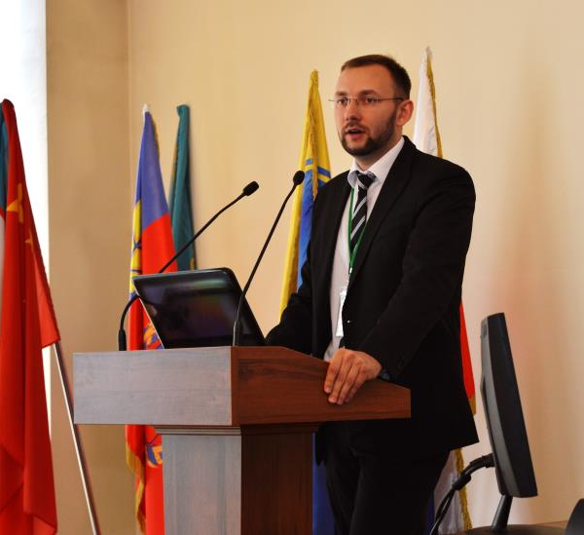
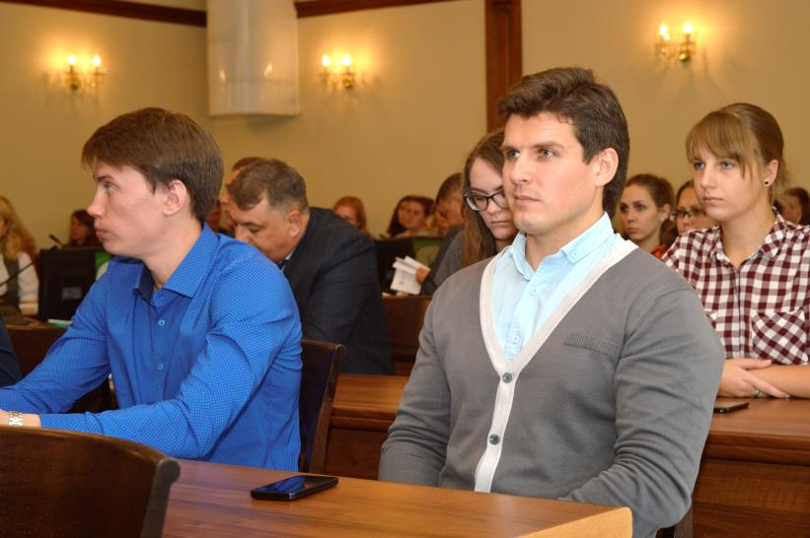
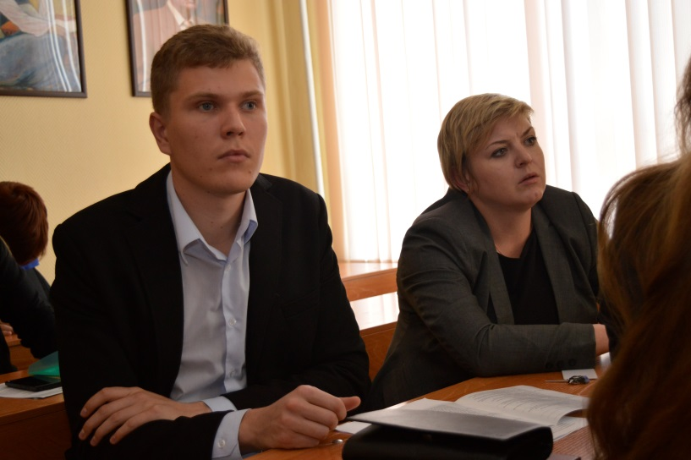
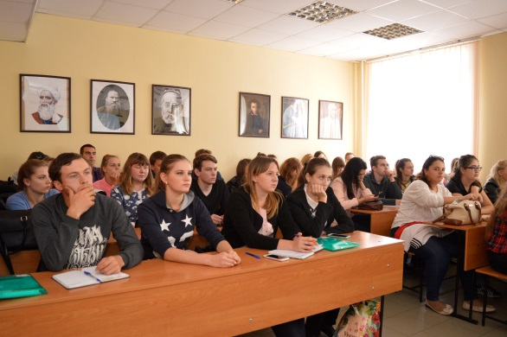
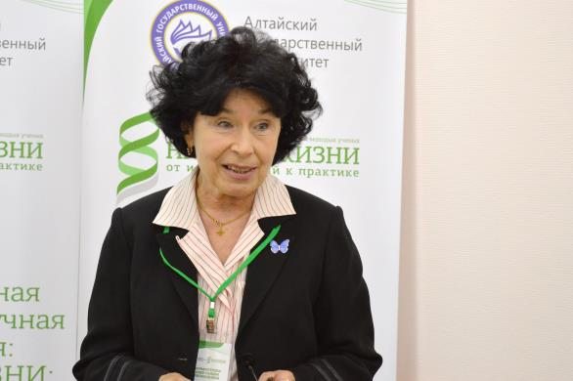
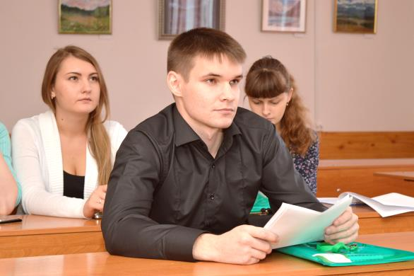
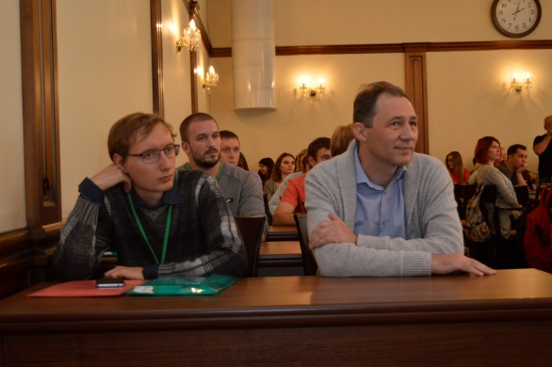
С 11 по 16 сентября 2017 года в Алтайском государственном университете состоялся I Международный научный форум студентов и молодых ученых
«Науки о жизни: от исследований к практике»

Slide 3
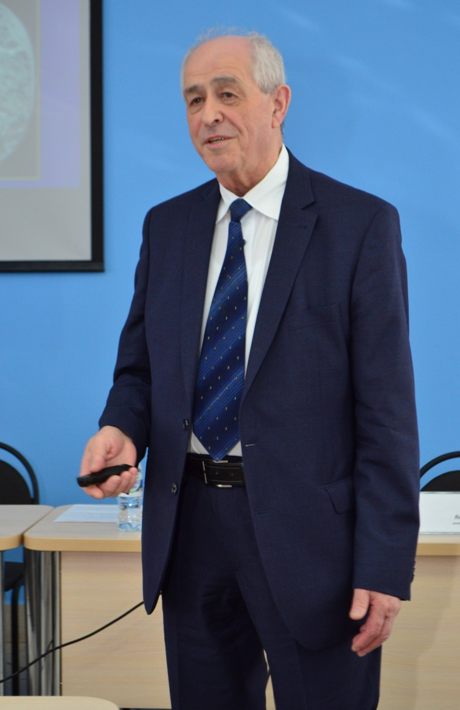
Цель Форума – обсуждение актуальных вопросов развития биотехнологии и представление научных достижений в перспективных направлениях медицинской, промышленной, сельскохозяйственной, пищевой, экологической и лесной биотехнологии
В рамках Форума состоялись следующие мероприятия:
I Международная молодежная научная конференция «Науки о жизни: от исследований к практике»
III Международная молодежная биотехнологическая школа «Рекомбинантные белки и вакцины»
Научный семинар Российско-Американского противоракового центра «Молекулярная диагностика и терапия заболеваний человека»
Форсайт игра «От фундаментальных и прикладных научных исследований к организации новых высокотехнологичных производств»

Slide 4
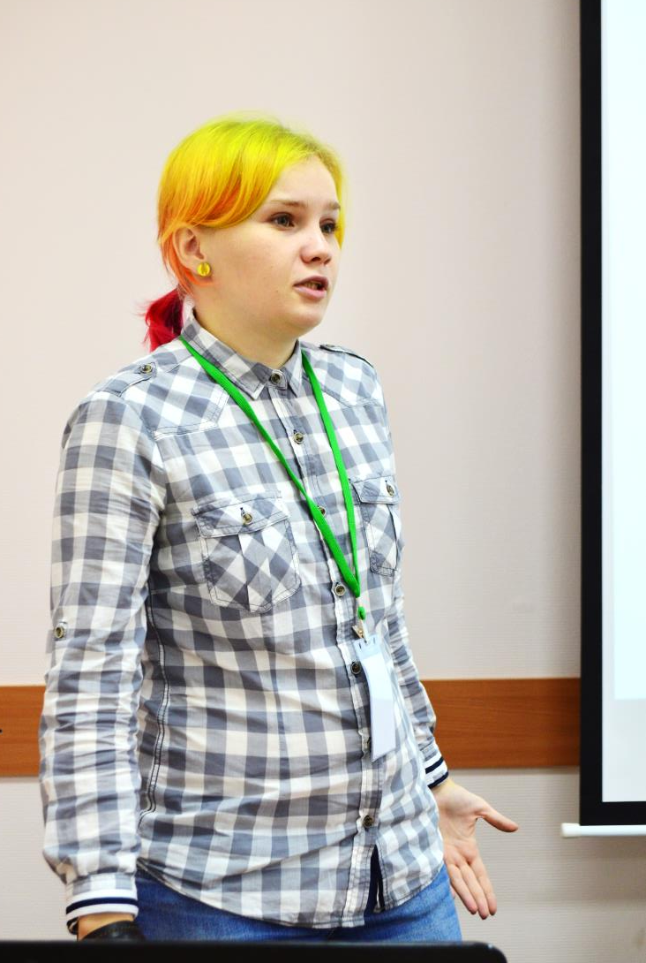
I Международная молодежная научная конференция
«Науки о жизни: от исследований к практике»
Научные направления и секции:
«Проблемы медико-биологических наук»:
Химия и фармакология процессов свободнорадикального окисления.
Химия и фармакология природного сырья.
Персонализированная медицина.
Биомедицинские аспекты изучения метаболизма ксенобиотиков.
Молекулярная диагностика заболеваний человека.
Медицинская биотехнология и биоинженерия.
Физиология и патофизиология адаптации.
«Проблемы биотехнологии, генетики и селекции растений»:
Биотехнология и биоинженерия растений.
Генетические ресурсы растений и их использование в селекции.
Генетические исследования в таксономии и экологии растений.
Проблемы фитопатологии и интегрированные системы защиты растений.

Slide 5
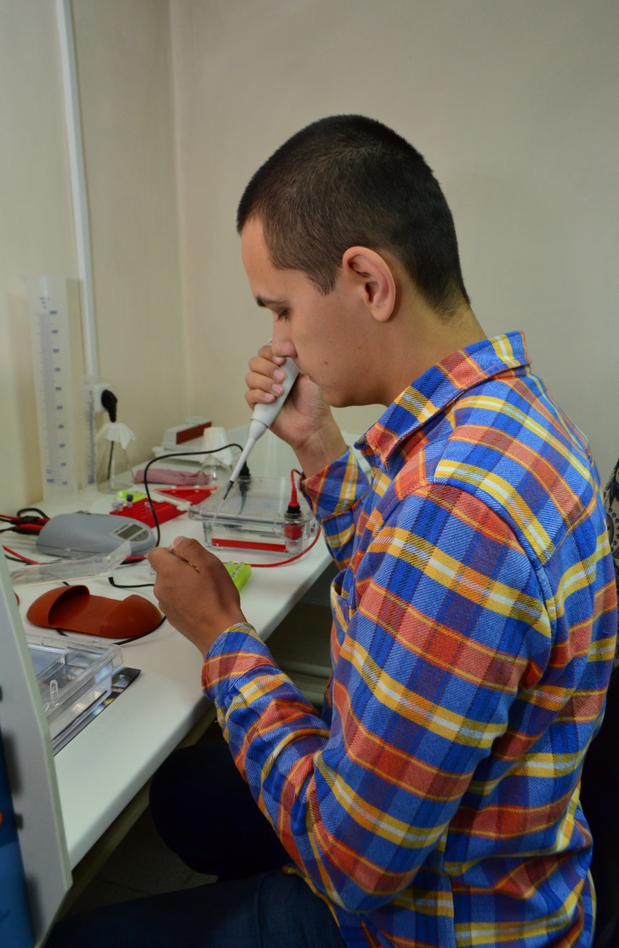
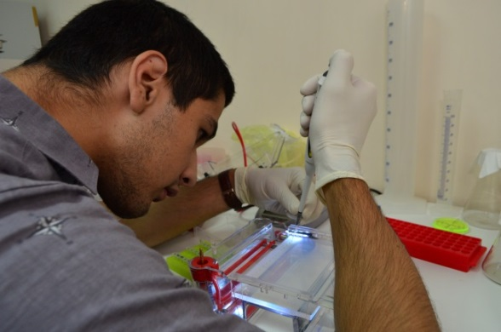
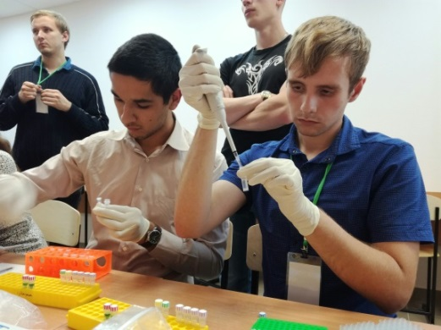
III Международная молодежная биотехнологическая школа «Рекомбинантные белки и вакцины» была организована при активном участии ФБУН ГНЦ ВБ «Вектор», компаний «Хеликон», «Bio-Rad» и «БиолабМикс».
Школа включала в себя лекционные и практические курсы. Практики проходили на базе Южно-сибирского ботанического сада на оборудовании предоставленном технологическими спонсорами.

Slide 6
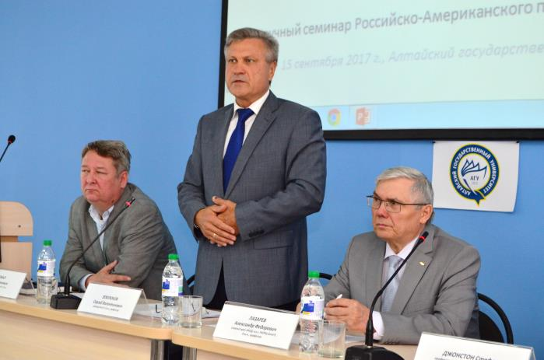
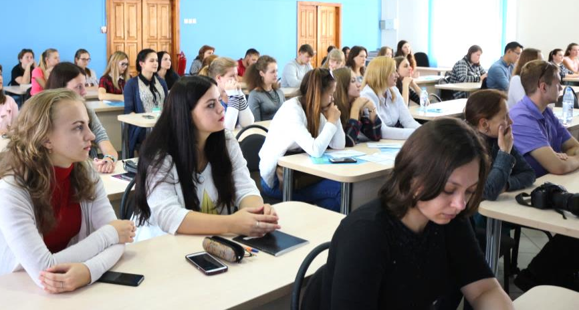
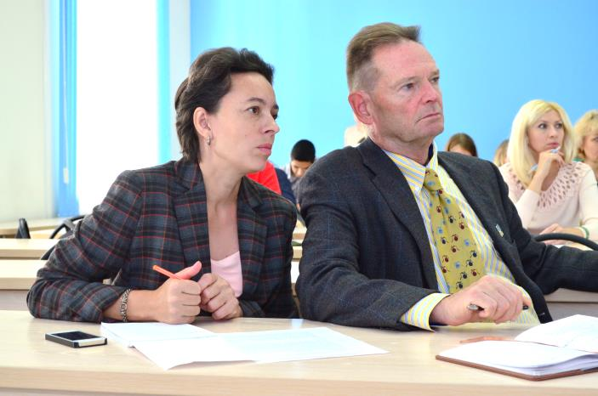
В рамках Форума состоялся
научный семинар Российско-Американского противоракового центра «Молекулярная диагностика и терапия заболеваний человека»
Ведущими спикерами мероприятия стали специалист в области ранней иммунодиагностики и ранней профилактики рака, профессор-иммуноонколог из Университета штата Аризона (США) Стефен Джонстон, главный врач Краевого онкологического диспансера, д.м.н., член-корреспондент РАЕ, профессор Александр Федорович Лазарев и руководитель Алтайского краевого пульмонологического центра, заслуженный деятель науки РФ, д.м.н., член-корреспондент РАН, профессор Яков Наумович Шойхет

Slide 7
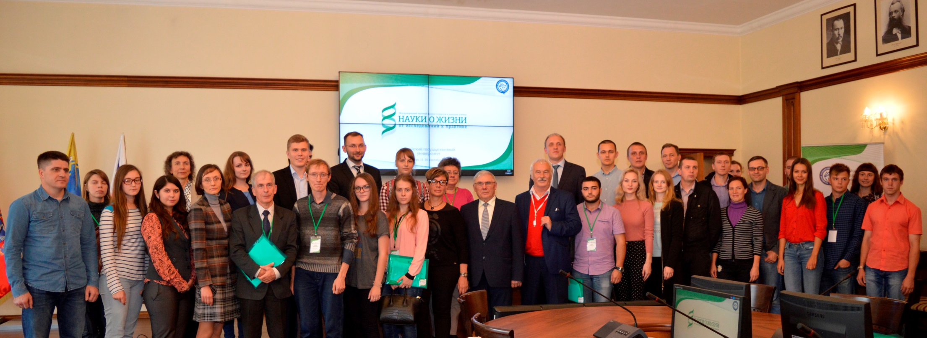
Результатом форума стало формирование и развитие международной среды научного сотрудничества молодых исследователей и их коллективов в широкой междисциплинарной сфере «Наук о жизни». Освоение большим кругом молодых учёных лучших научных и методических исследований и достижений биотехнологии. Издан сборник докладов и материалов форума.

